Slide 2
Inhalt
Referat
Schandry, Kapitel 6.4: Aufteilung und Struktur des Gehirns
Strukturelle Veränderungen des Gehirns
Degeneration von Nervenzellen
Alzheimer Demenz
CET
Schlaganfall
Neuroplastizität
Funktionelle bildgebende Verfahren in neurologischen Einzelfallstudien
Gruppenarbeit zu den Fällen GK und JS
Psy_B_7-2: funktionelle Neuroanatomie, Merle Schuckart (schuckart@psychologie.uni-kiel.de), WiSe 2021/2022

Slide 3
Wieso interessieren uns degenerative Prozesse im ZNS?
Therapie macht sich oft Prinzipien der neuronalen Umstrukturierung zunutze, auch bei Menschen ohne neuronale Schädigungen
Neurologische Veränderungen führen oft zu psychischen Erkrankungen, entweder direkt oder als Reaktion auf den MKF
Neuropsychologie ist eigenes Behandlungs- / Forschungsfeld
—> Diagnostik, Verlaufsprognose, Therapie

Slide 4
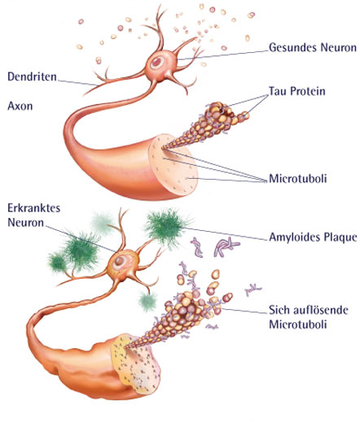
Atrophien durch neurodegenerative Erkrankung: Alzheimer-Demenz
Symptome:
Gedächtnis- & Orientierungsstörungen
Einschränkungen des Funktionsniveaus
Persönlichkeitsveränderungen
Ursachen:
außerhalb der Neurone: Beta-Amyloid-Plaques
in den Neuronen: Tau-Proteine in den Mikrotubuli verändern sich, Mikrotubuli fallen auseinander, es bilden sich Fibrillen (Proteinverklumpungen)
→ Atrophien (u.a. im Meynert Basalkern)
→ Mangel an Acetylcholin
→ Gedächtnisstörungen
Abbildung 1
Tau-Proteine und Amyloid-Plaques (Thienpont, o. D.)

Slide 5
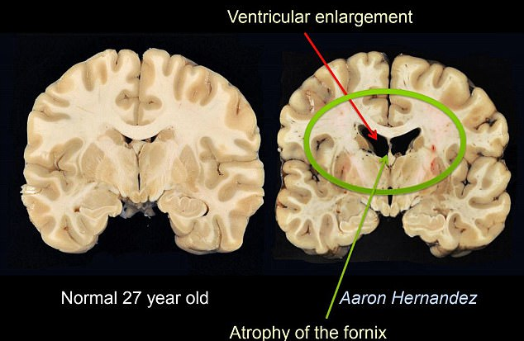
Atrophien durch traumatische Verletzungen: CTE (chronic traumatic encephalopathy)
Abbildung 3
Coronarschnitt des Gehirns von Aaron Hernandez auf Höhe des Hippocampus (Barlow, 2017)
Notes:
Ventrikel vergrößert, weil sich bei CTE periventrikulär und perivaskular Atrophien bilden (und zwar auch durch Tau-Fibrillen, aber etwas anders als bei AD, siehe Sitzung 11)
—> Fallbeispiel Aaron Hernandez: https://de.wikipedia.org/wiki/Aaron_Hernandez

Slide 6
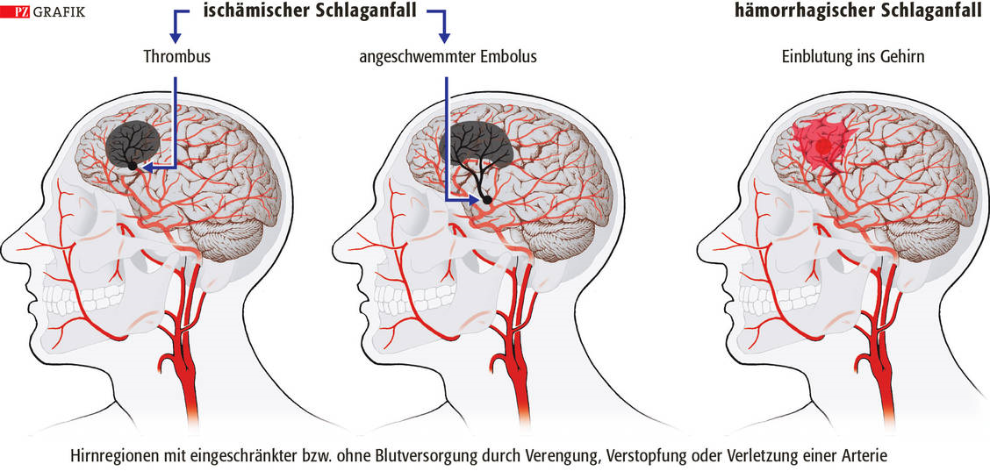
Atrophien durch Schlaganfälle
Abbildung 4
Arten von Schlaganfällen (PZ Grafik, o. D.)

Slide 7
4 Arten von Neuroplastizität (Grafman & Litvan (1999), nach Romero, Manly und Grafman (2002))
1. Homologous area adaptation
Entstehung eines neuen kognitiven Prozesses in einem homologen Gebiet in der entgegengesetzten Hemisphäre
2. Cross-modal reassignment
Neuzuweisung von Funktionen einer Sinnesmodalität zu deafferenten Kortexarealen, die zuvor (oder normalerweise) Input von einer anderen Sinnesmodalität erhalten
3. Map expansion
Wachstum eines Funktionsgebietes entweder durch Übung oder nach dem Verlust des Inputs für eine angrenzende Region
4. Kompensatorische Verschleierung
Ein kognitiver Prozess erscheint aufgrund einer Verlagerung der Verarbeitung auf eine atypische Strategie normal oder „wiederhergestellt“

Slide 8
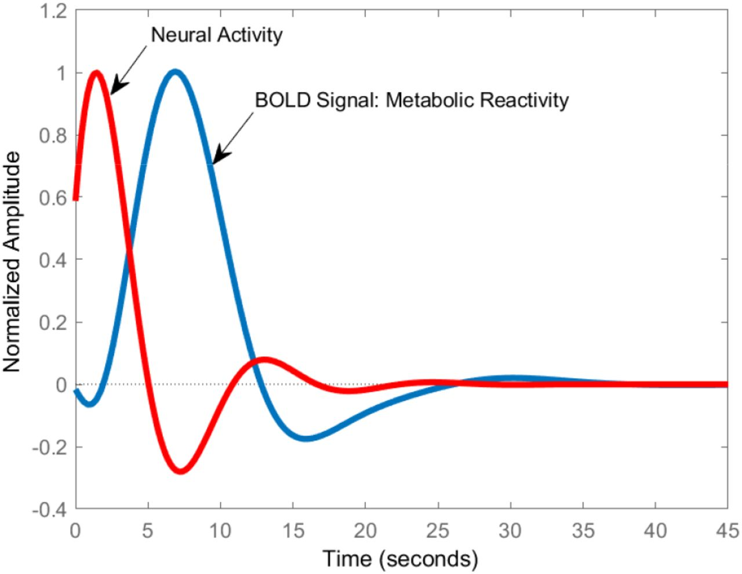
Methoden: MRT, fMRT, MRS und fMRS - Was ist das?
MRT = Magnetresonanztomographie
fMRT = funktionelles MRT:
MRT-Bild + Messung des BOLD Signals
BOLD-Signal: blood oxygen level dependent signal
MRS = Magnetresonanzspektroskopie
fMRS = funktionelle MRS
Abbildung 5
BOLD-Signal (Schaper, 2019, S. 2)

Slide 9
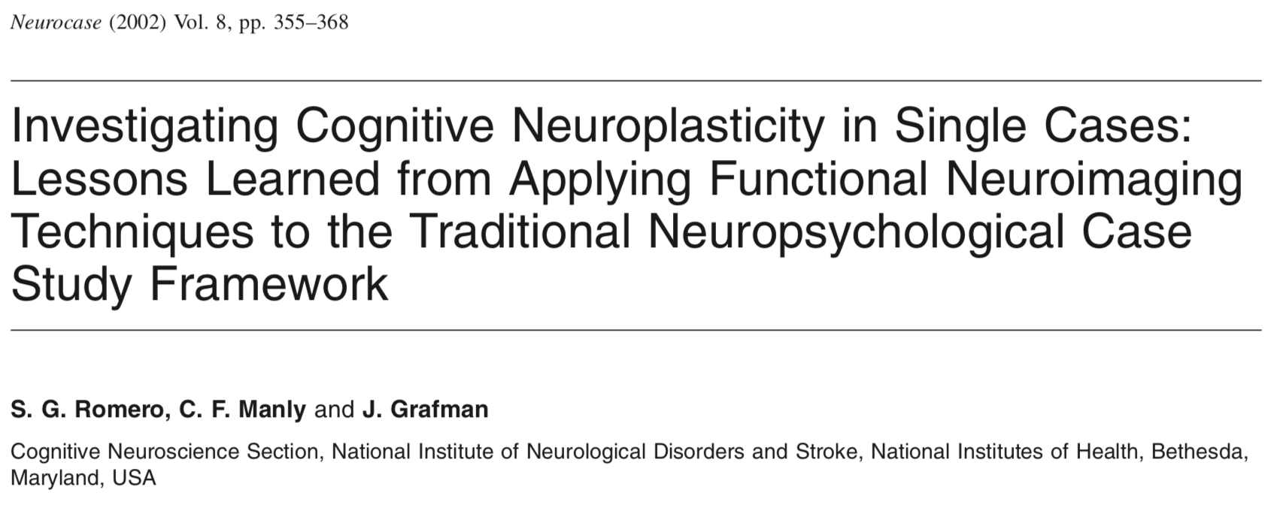
Funktionelle bildgebende Verfahren in neurologischen Fallstudien

Slide 10
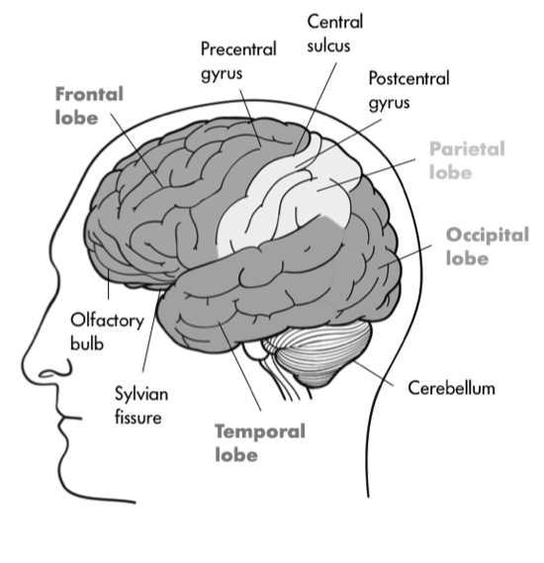
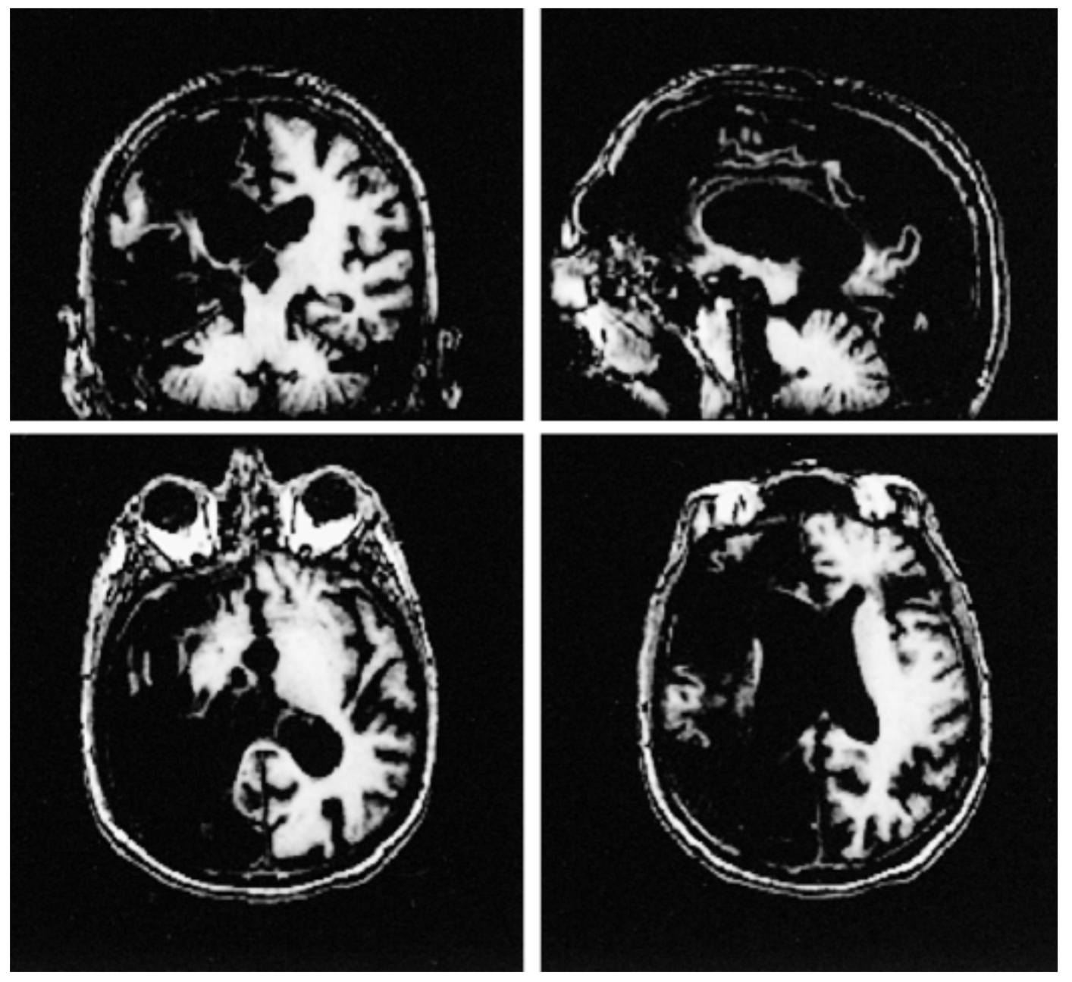
Fall GK – S. 357 - 359
Abbildung 7
Lokalisation der Sprachareale bei dominanter rechter Hand
Abbildung 6
MRT von GK (Romero, Manly & Grafman, 2002, S. 358)
Welche Symptome zeigt GK? Können diese Symptome aus dem MRT erklärt werden?
B
W
Notes:
Broca: Sprachproduktion, quasi der motorische Teil des Sprechens. Bei einer Broca-Aphasie spricht man in kurzen, Telegrammartigen Sätzen, die jedoch nach wie vor Sinn ergeben. Sie verstehen auch weiterhin, was andere Menschen sagen. Das Broca-Areal liegt auf der Seite der dominanten Hand (tendenzielle eher links: also bei Rechtshändern mehr oder weniger immer links, bei Linkshändern manchmal links, eher rechts)
Wernicke: Sprachverständnis. Bei einer Wernicke-Aphasie spricht man scheinbar normal weiter, aber das Gesprochene ergibt Inhaltlich keinen Sinn mehr und man versteht auch nicht mehr das, was andere sagen. Das Wernicke-Areal liegt ebenfalls auf der dominanten Hemisphäre.
Globale Aphasie: Beides zusammen, Sprachproduktion und Verständnis stark gestört
Broca Aphasia: teilweisen Verlust der Sprachproduktion bei meist weitgehend erhaltenem Sprachverständnis führt.

Slide 11
Fall GK – S. 357 - 359
Was sind Pseudoworte und welches Areal ist beim Lesen von Pseudoworten bei der Kontrollgruppe aktiv?
Wie können die wiedererlangten sprachlichen Fähigkeiten erklärt werden (S. 359 rechts)
Welche Fragen bleiben offen?
Abbildung 6
MRT von GK (Romero, Manly & Grafman, 2002, S. 358)
Notes:
2. there was activity near Broca’s region when the controls read pseudowords relative to the detection task
3. his recovered language abilities are the product of right hemisphere processing enabled either through homologous area adaptation or compensatory masquerade
Compensatory masquerade refers to the phenomenon by which a cognitive process appears to be normal or recovered due to a shift in processing to an atypical strategy.

Slide 12
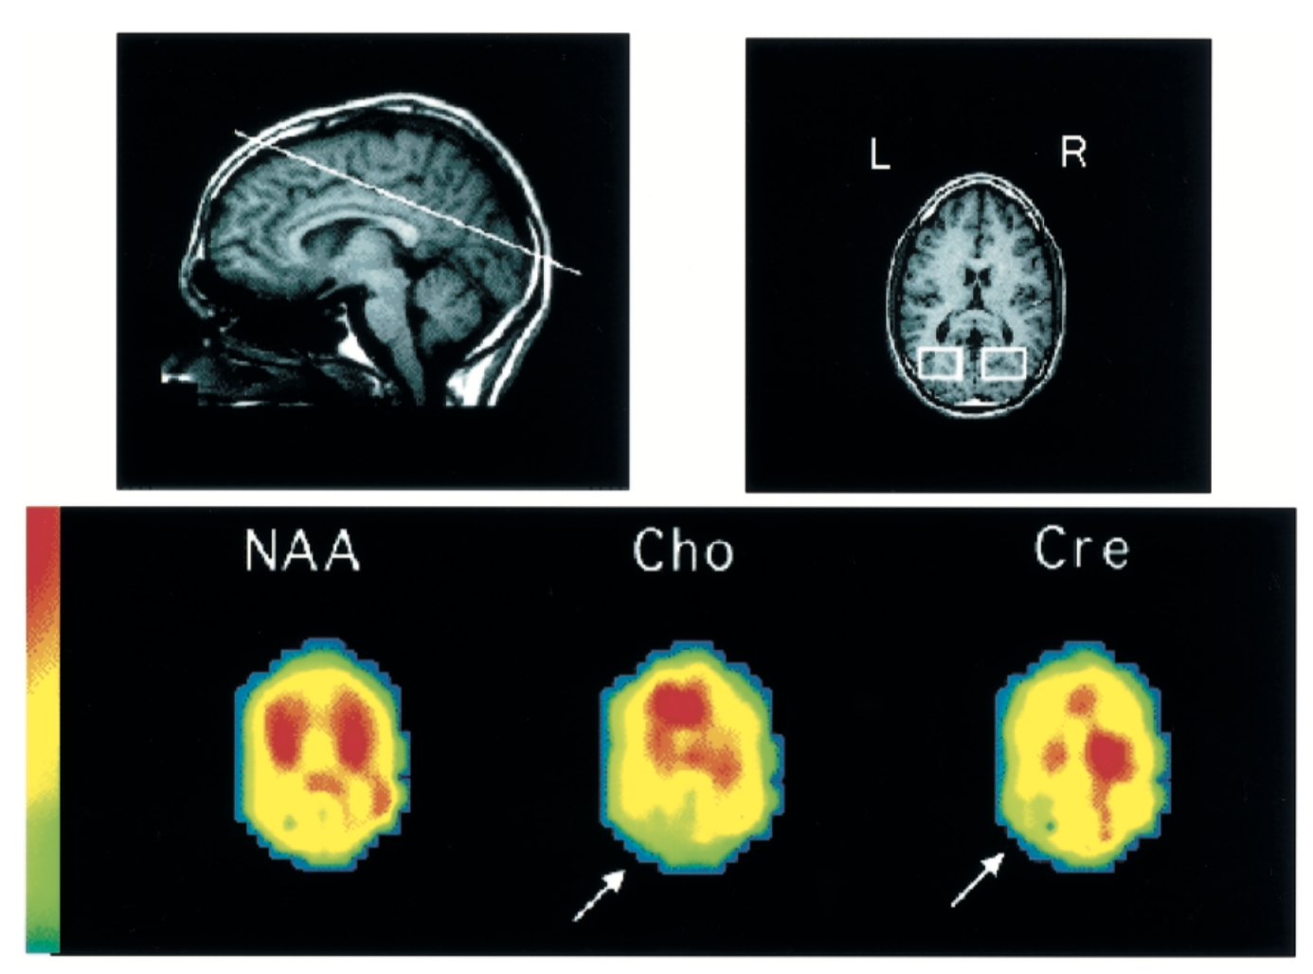
Fall JS – S. 359 - 361
Welche Symptome zeigt JS?
Können diese Symptome aus dem MRT erklärt werden?
Was misst das MRS und kann das die Symptome erklären?
Welche Aktivität zeigt sich im Vergleich zu den Kontrollpersonen (S. 361 l. u.)?
Kann das die Symptome von JS erklären?
Abbildung 8
MRT (oben) und MRS (unten) von JS (Romero, Manly & Grafman, 2002, S. 360)
Notes:
NAA = N-Acetylaspartat = wichtiger Stoff für die Synthese von Lipiden und Myelin; Ist reduziert bei neurodegenerativen Erkrankungen wie Alzheimer oder bei Schlaganfällen im zerstörten Gewebe
Cho = Cholin = Wichtig für die Synthese von Acetylcholin und für die Regeneration der Zellmembranen
Cr = Creatin = wichtig für die Energiezufuhr, bildet ATP ohne Sauerstoff bilden. Bei ischämischem Schlaganfall kann es vor Gewebeschädigungen schützen. Bodybuilder nehmen es auch, weil es angeblich den Muskelaufbau fördern soll.
—> http://www.brainblogger.com/2018/03/14/creatine-and-the-brain/

Slide 13
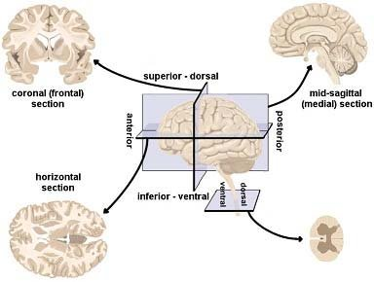

Slide 14
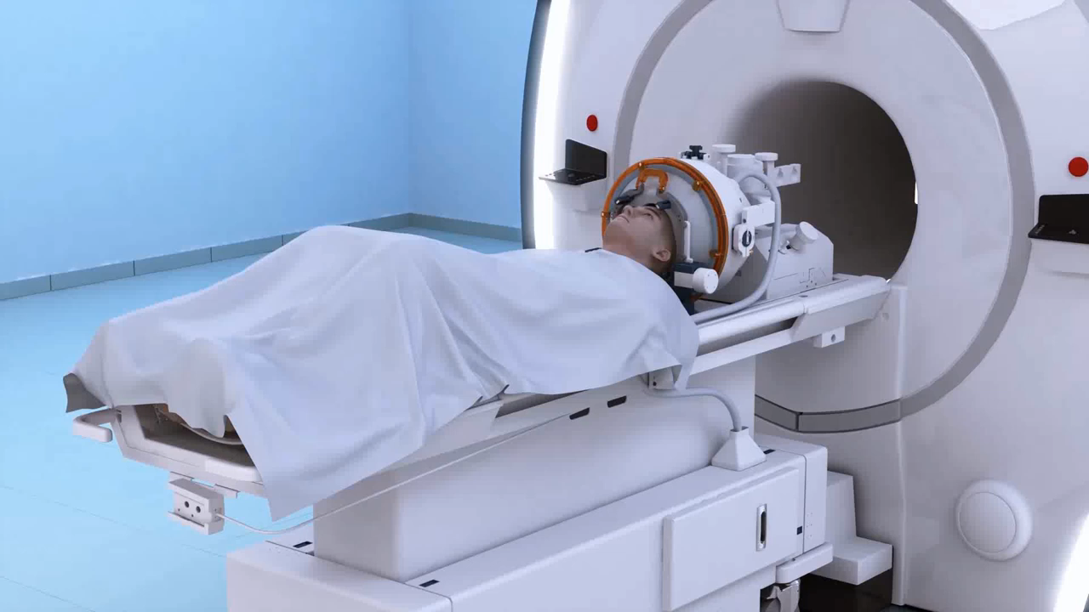
MRT HiFU

Slide 15
Nächste Woche
Referat (Christian Schwarz & Finja Timm): Peripheres und vegetatives Nervensystems
Vorbereitung:
Artikel für die Gruppenarbeit: Lesen Sie einen der drei Abschnitte aus dem Artikel zur Multiplen Sklerose:
Symptome und Diagnose (Abschnitt „Diagnosis“ S. 1502-1503)
Krankheits-Mechanismen und Verlauf (Abschnitte „Disease mechanism“ und „Pathophysiology“ S. 1506-1509)
Umweltfaktoren (Abschnitt „environmental factor“ S. 1504-1505)

Slide 16
Literatur
Gallrein, C., Iburg, M., Michelberger, T., Koçak, A., Puchkov, D., Liu, F., et al. (2021). Novel amyloid-beta pathology C. elegans model reveals distinct neurons as seeds of pathogenicity. Progress in Neurobiology, 198, 101907. doi: 10.1016/j.pneurobio.2020.101907
Kandel – Principles of Neural Science, 5. Auflage, McGraw-Hill, Kapitel 15, 45
Romero, S. G., Manly, C. F., & Grafman, J. (2002). Investigating cognitive neuroplasticity in single cases: lessons learned from applying functional neuroimaging techniques to the traditional neuropsychological case study framework. Neurocase, 8(5), 355–368. doi: 10.1076/neur.8.4.355.16187
Schandry – Biologische Psychologie, 4. Auflage, Beltz, Kapitel 6

Slide 17
Abbildungen
Barlow, R. (2017, 9. November). Aaron Hernandez’s CTE Worst Seen by BU Experts in a Young Person [Fotografie]. Abgerufen von http://www.bu.edu/articles/2017/aaron-hernandez-cte-worst-seen-in-young-person/
Gallrein, C., Iburg, M., Michelberger, T., Koçak, A., Puchkov, D., Liu, F., et al. (2021). Novel amyloid-beta pathology C. elegans model reveals distinct neurons as seeds of pathogenicity. Progress in Neurobiology, 198, 101907. doi: 10.1016/j.pneurobio.2020.101907
PZ Grafik. (o. D.). Gehirn lebenslang lernfähig [Illustration]. Abgerufen von https://ptaforum.pharmazeutische-zeitung.de/gehirn-lebenslang-lernfaehig-118878/seite/2/
Romero, S. G., Manly, C. F., & Grafman, J. (2002). Investigating cognitive neuroplasticity in single cases: lessons learned from applying functional neuroimaging techniques to the traditional neuropsychological case study framework. Neurocase, 8(5), 355–368. doi: 10.1076/neur.8.4.355.16187
Schaper, C. D. (2019a, März 9). Analytic Model of fMRI BOLD Signals for Separable Metrics of Neural and Metabolic Activity [Diagramm]. Abgerufen von https://www.biorxiv.org/content/10.1101/573006v1.full
Thienpont, L. (o. D.). Azheimer Forschung - Forschung Aktuell. Abgerufen am 28. April 2021, von https://www.alzheimer-forschung.de/forschung/aktuell

